Slide 1
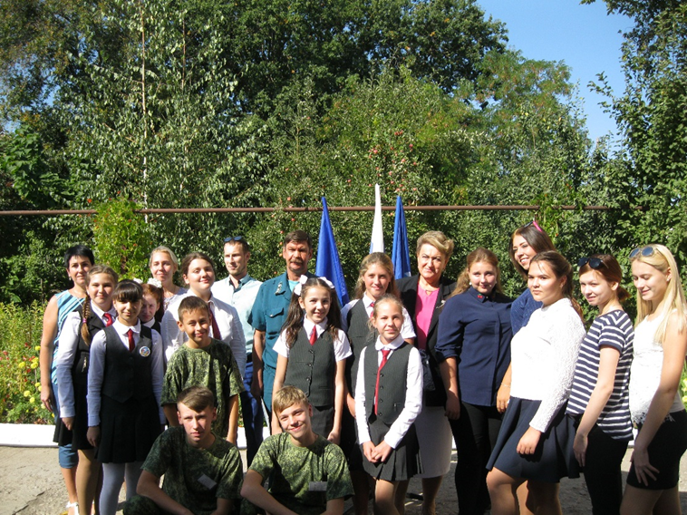
ЭКОЛОГИЧЕСКИЙ ПРОЕКТ «НАЕДИНЕ С ПРИРОДОЙ»
ЧЛЕНЫ ШКОЛЬНОГО ЛЕСНИЧЕСТВА
«ДРУЗЬЯ ЛЕСА»
МОУ «СОШ №3 г. ВОЛЬСКА»
Руководитель: Палутина Т.Б.

Slide 2
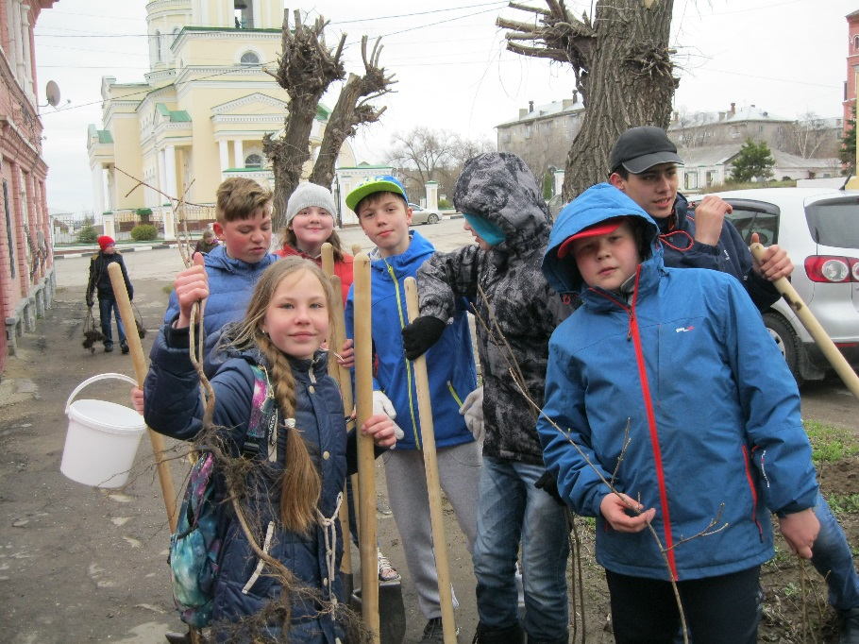
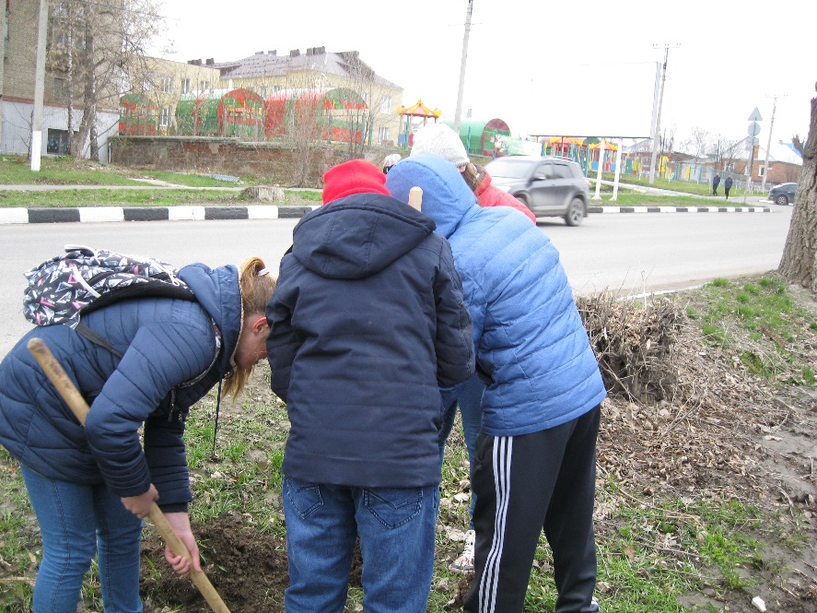
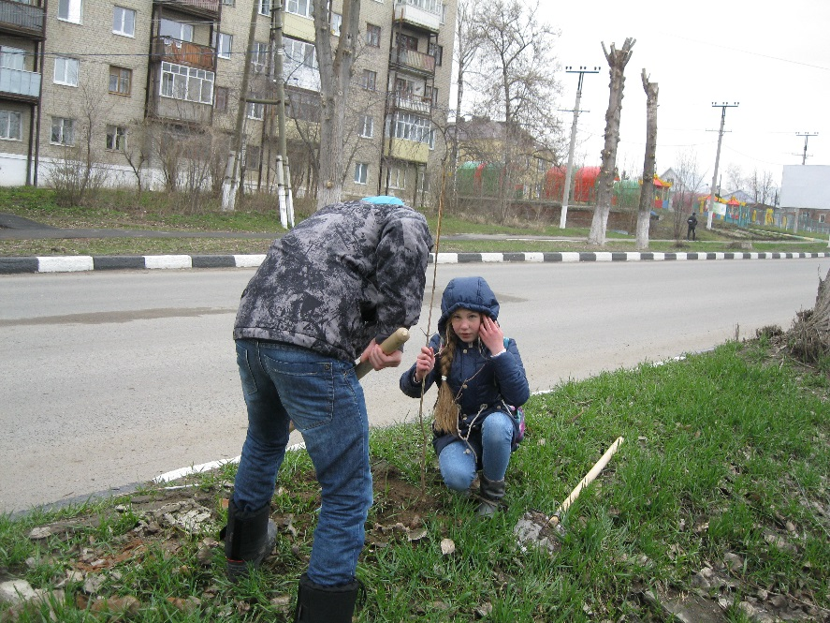
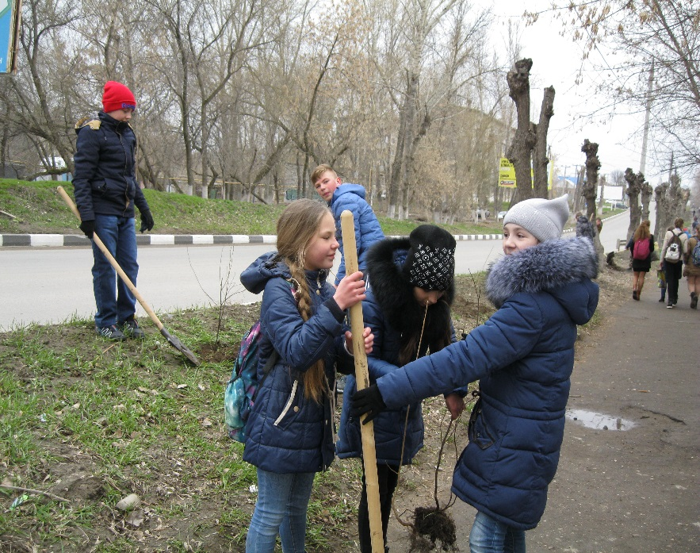
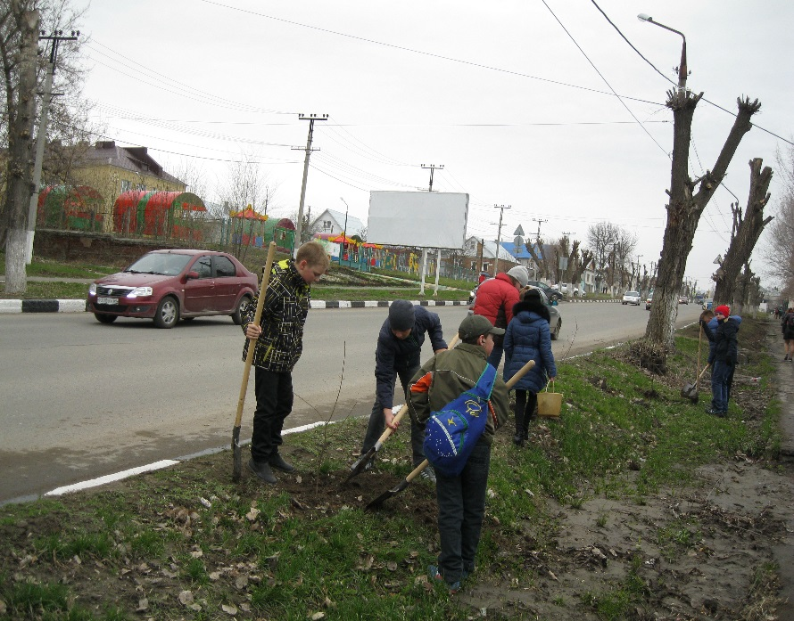
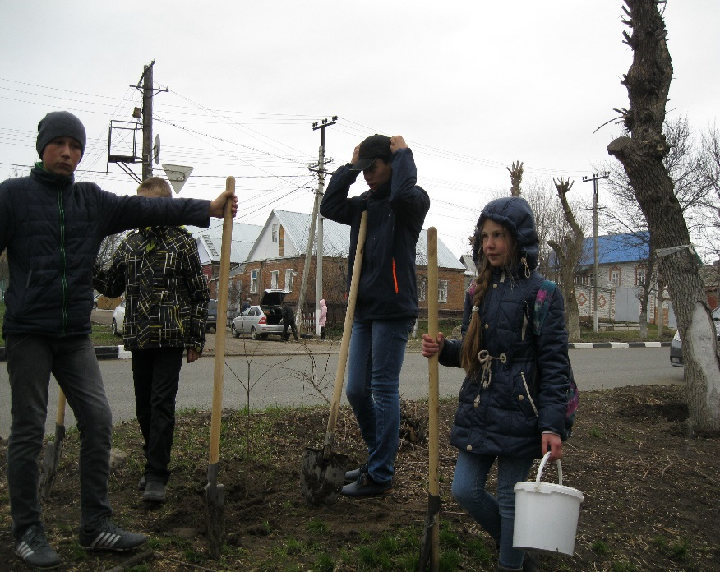

Slide 3
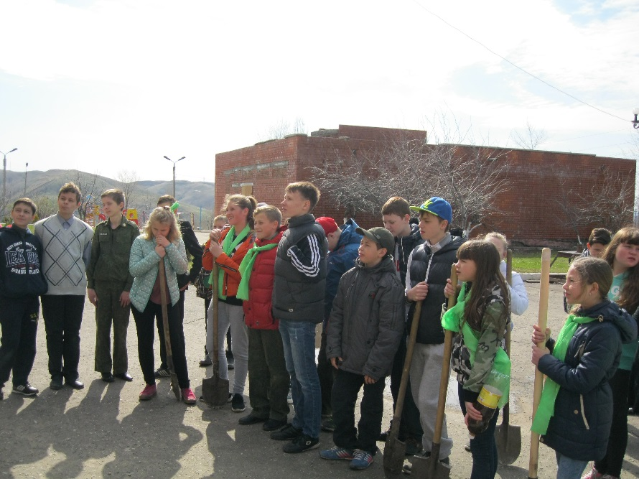
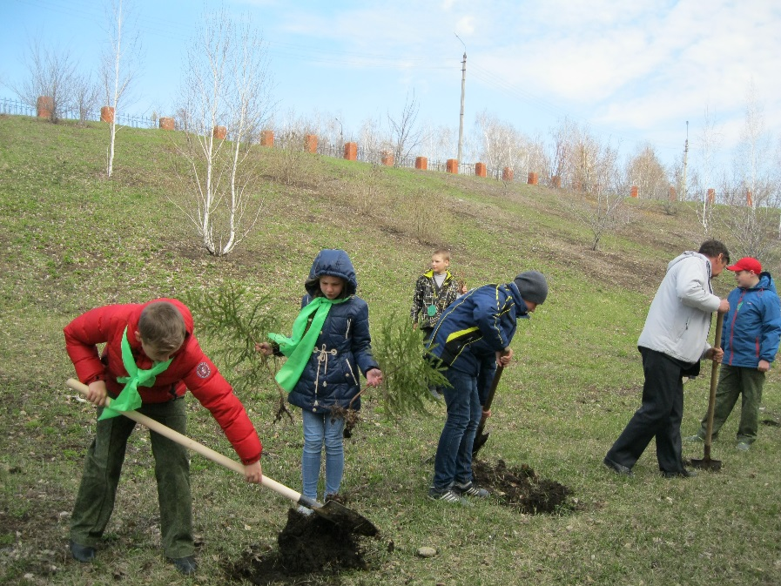
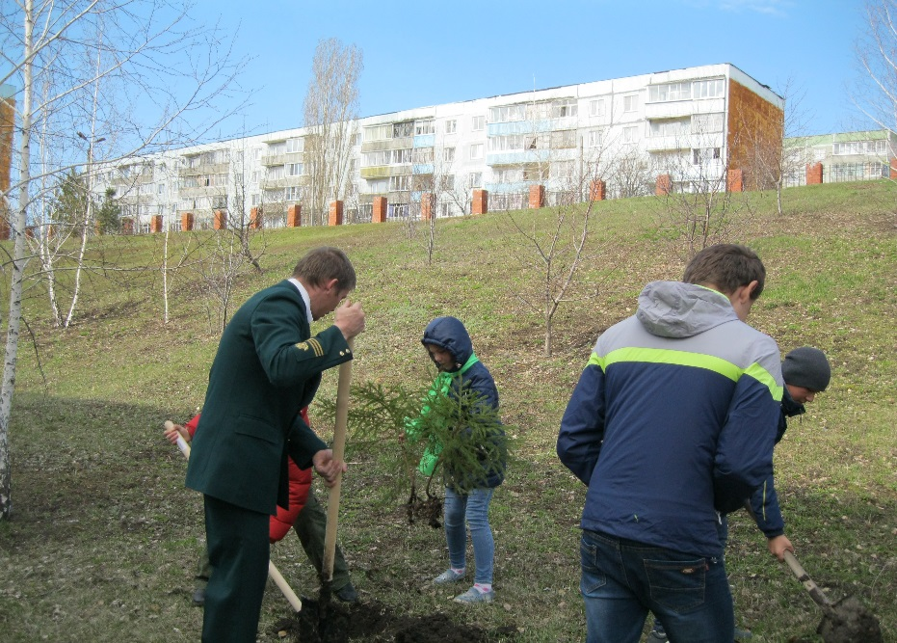
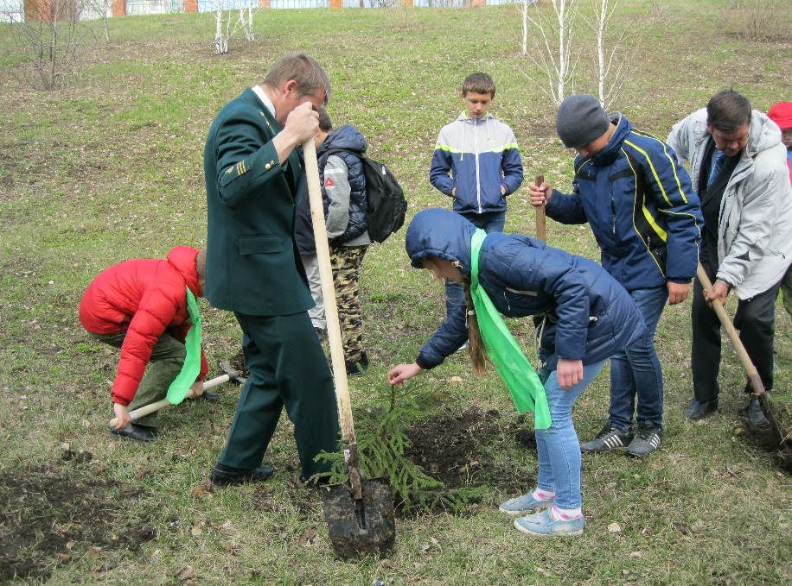
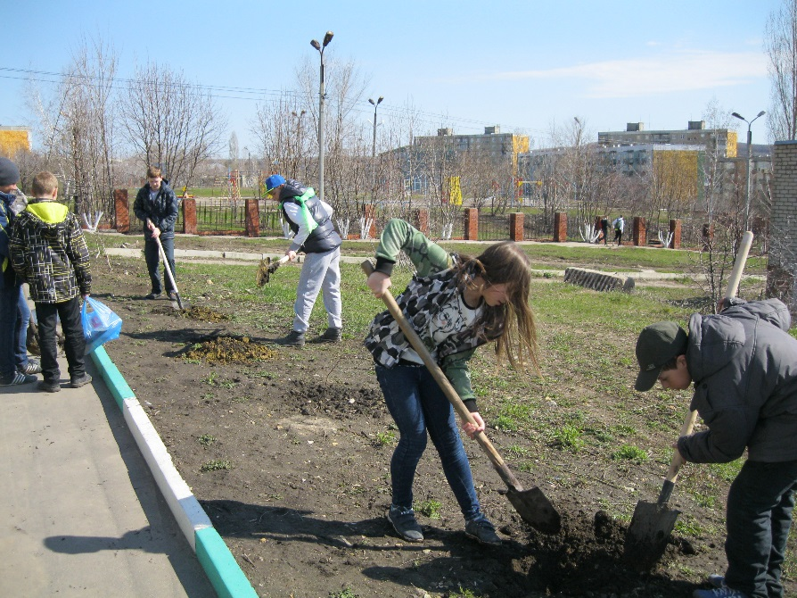
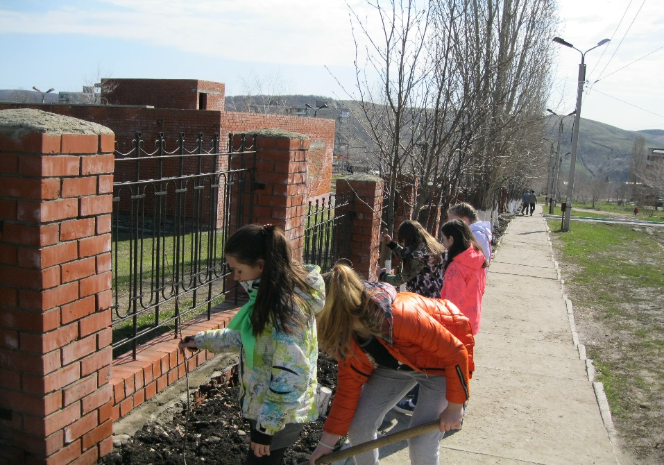

Slide 4
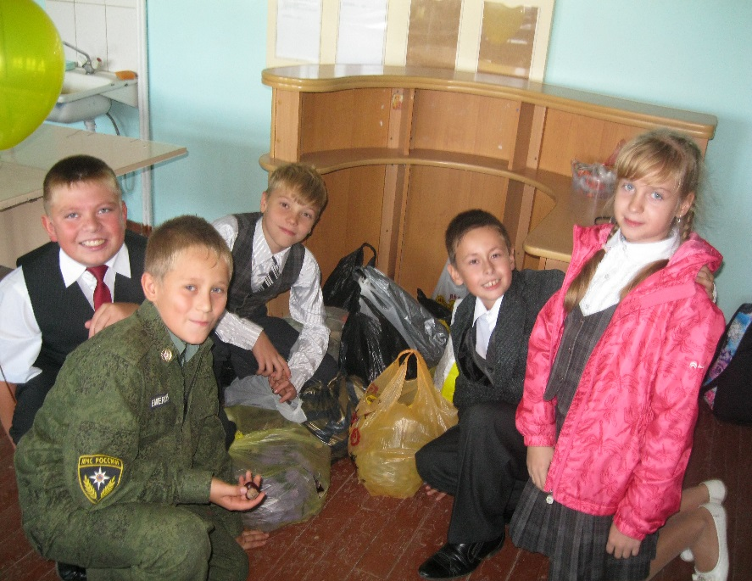
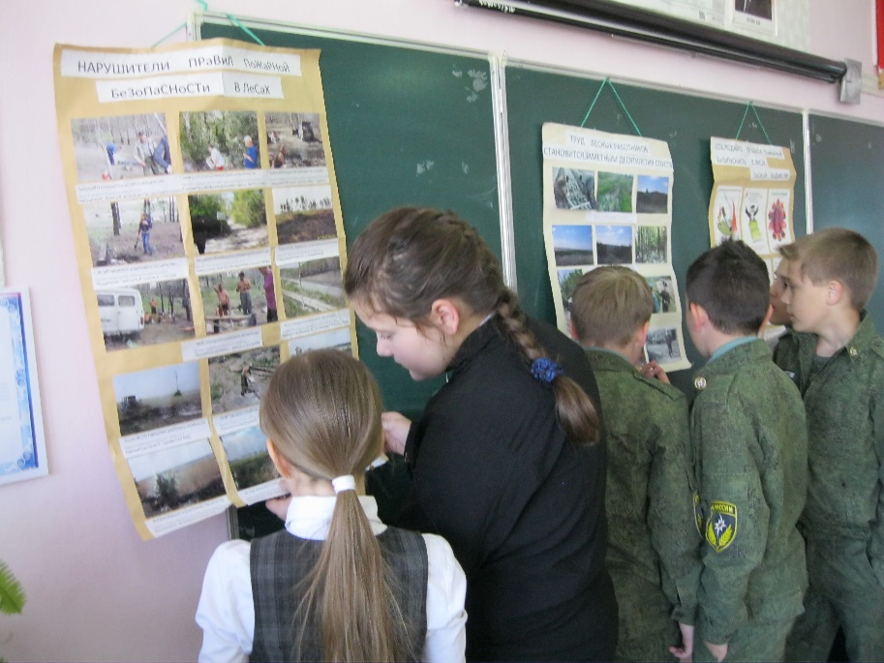
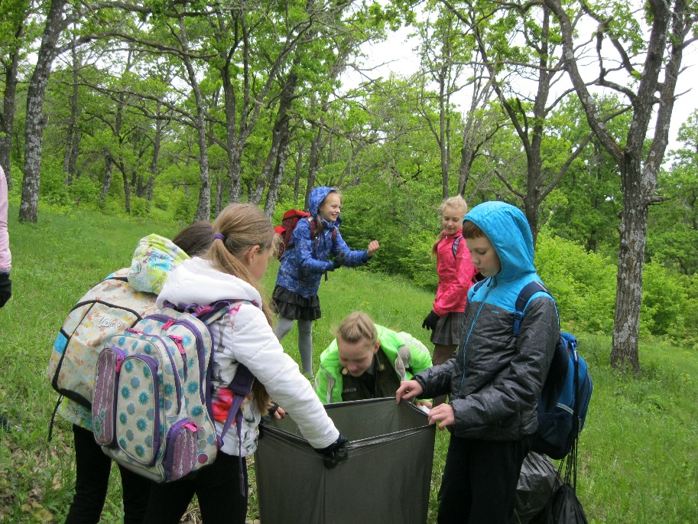
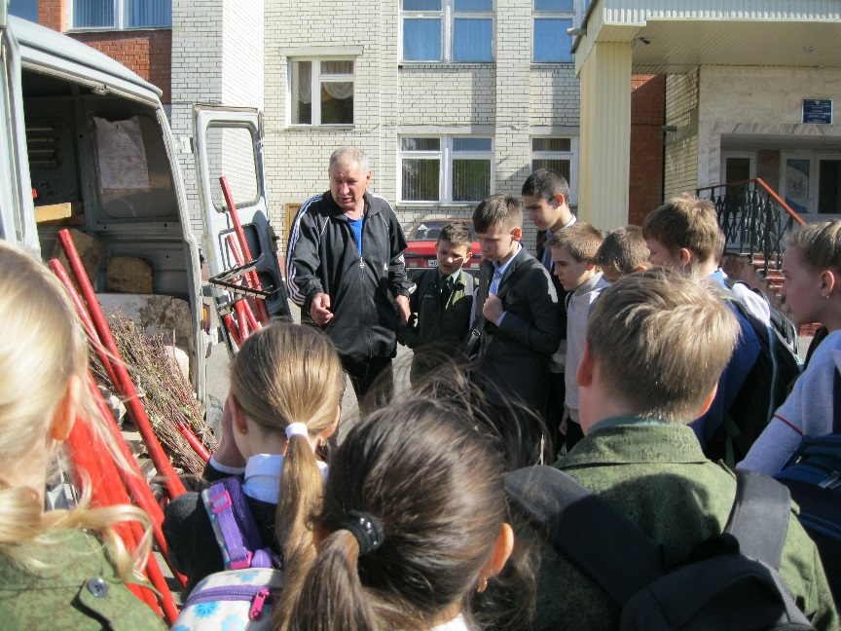
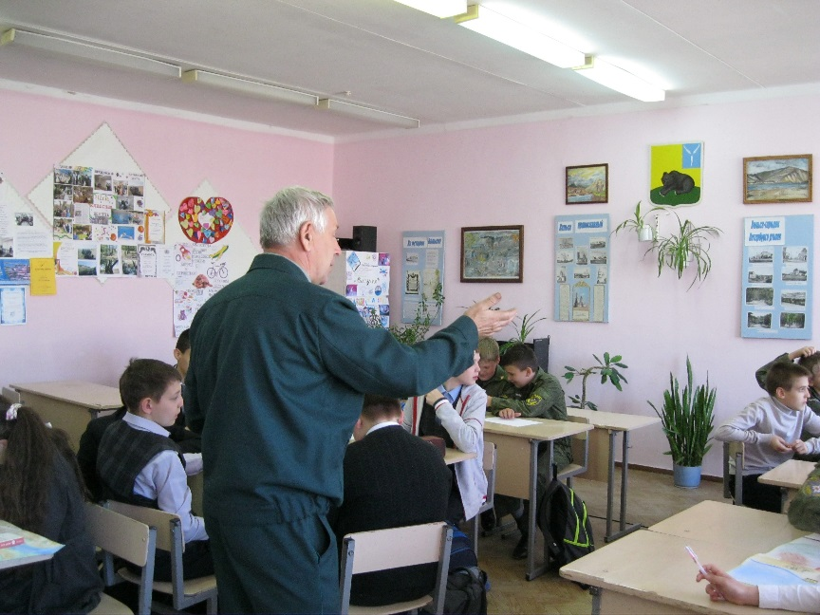
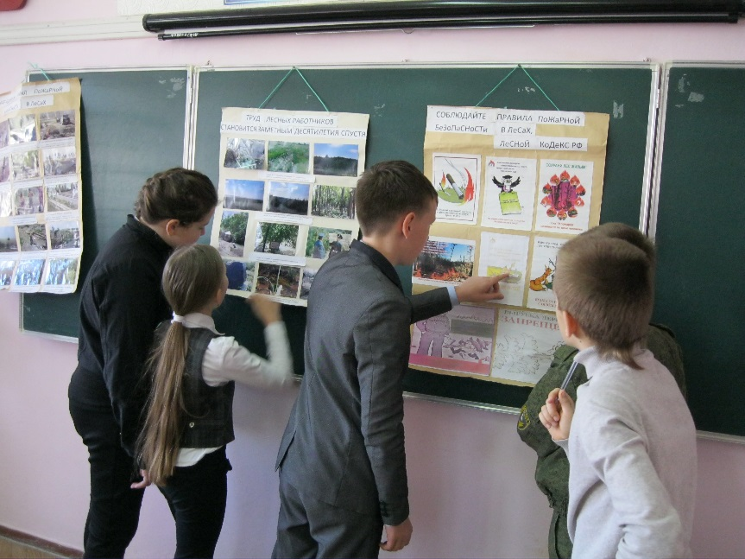

Slide 5
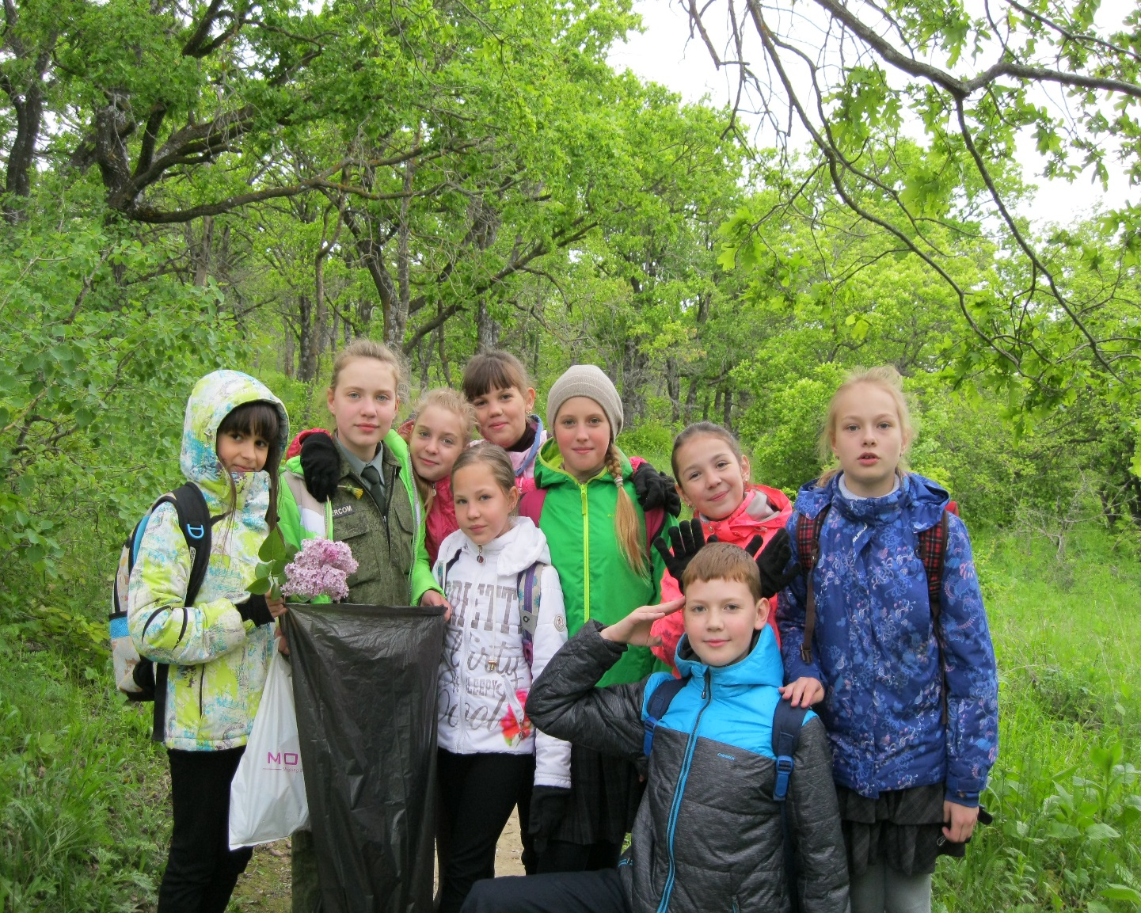
Цель работы: показать важность участия в решении экологической проблемы общества ученического самоуправления совместно с социальными партнёрами.
Задачи:
научиться работать с источниками полезной информации в архиве, библиотеке, музее;
скоординировать план работы с социальными партнёрами;
транслировать полученные знания в деле экологического воспитания дошкольникам и младшим школьникам.

Slide 6
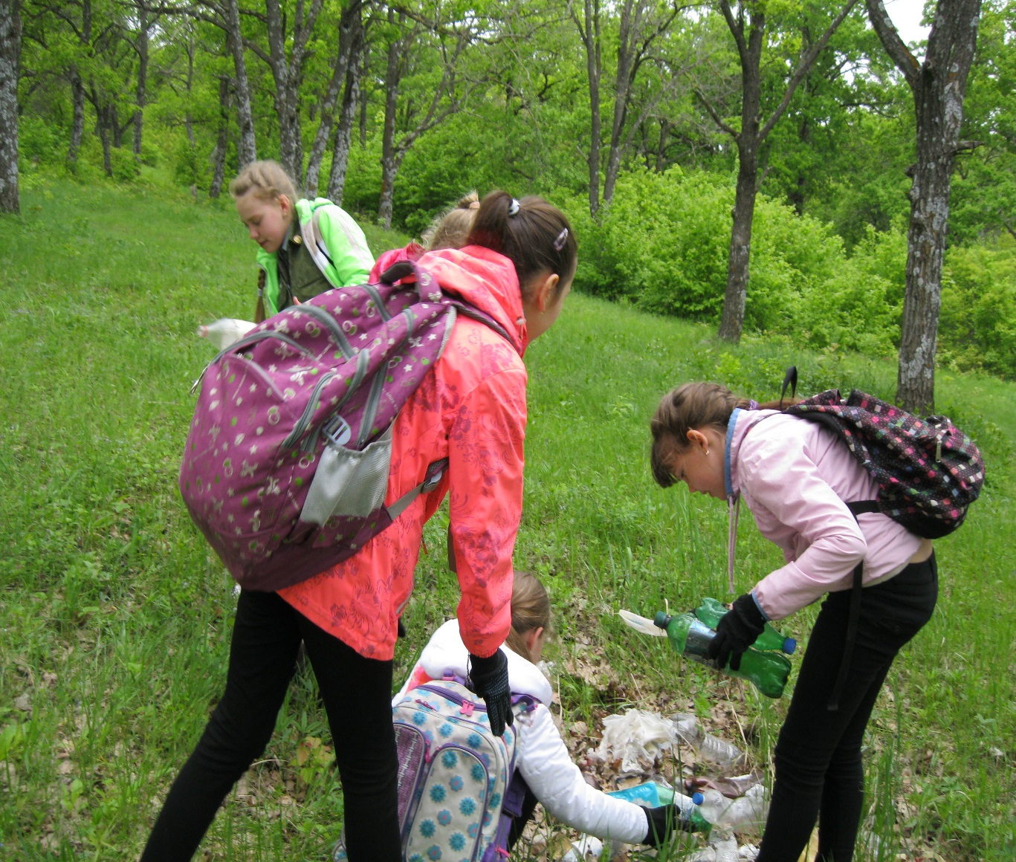
Природоохранная деятельность:
организация и проведение экологических десантов по борьбе с бытовым мусором в лесу;
изготовление 10 кормушек и 7 скворечников и размещение их во дворе школы и окрестном лесу.
(предоставление материалов Вольским лесничеством и лесхозом; участковый лесничий А. Сотников)

Slide 7
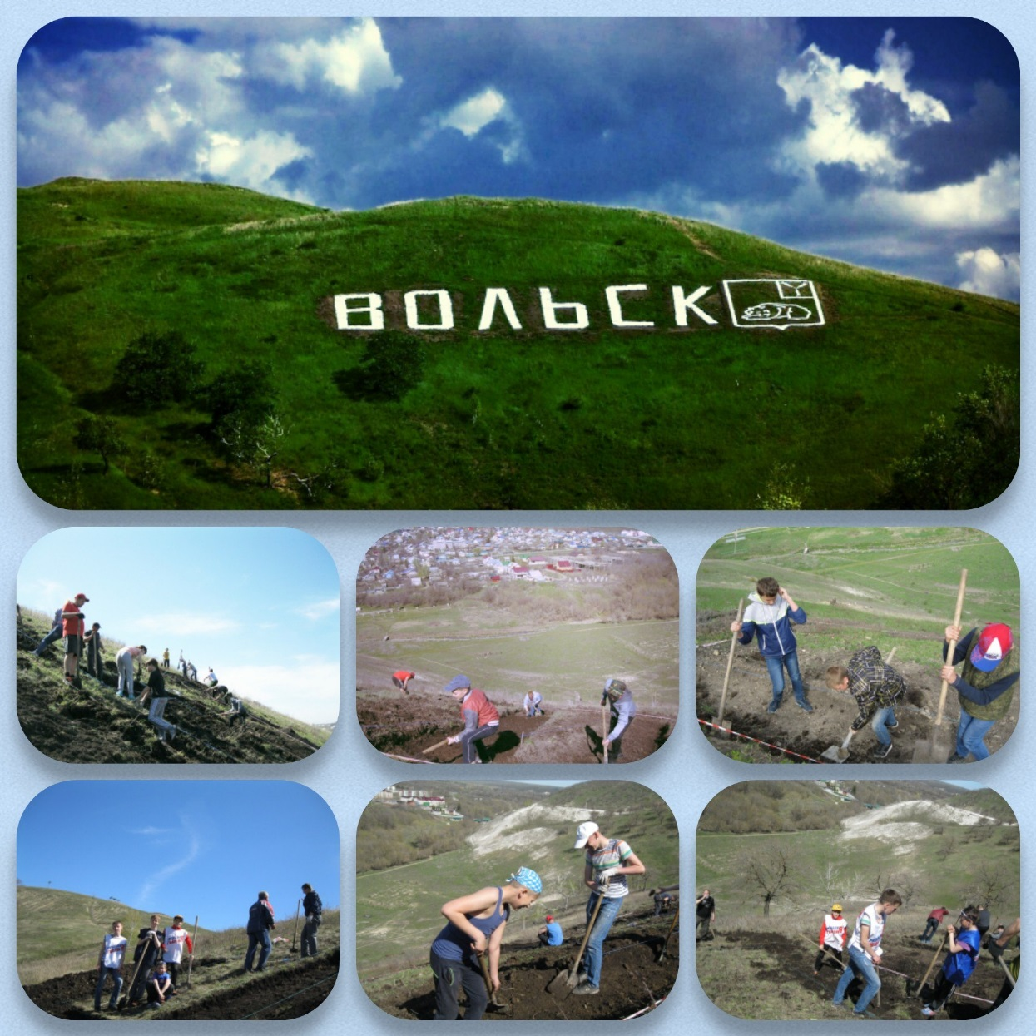
Рекреационная деятельность:
создание зон отдыха в лесу, установление аншлагов;
эстетическое оформление местных холмов при поддержке нашего партнёра ООО «Волгастройпроект» (генеральный директор А. Кожевников).

Slide 8
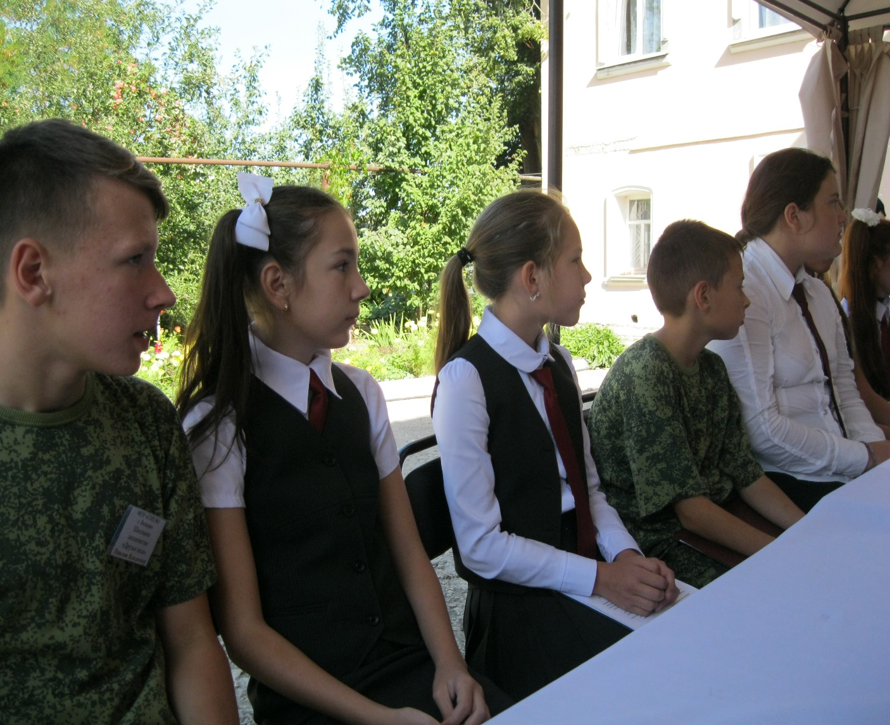
Научная и общественная деятельность:
изучение истории Вольского лесничества; выступление на научных конференциях, проводимых вузами г. Саратова;
выступление с экологической агитбригадой в канун Дня работников леса в краеведческом музее города Вольска.

Slide 9
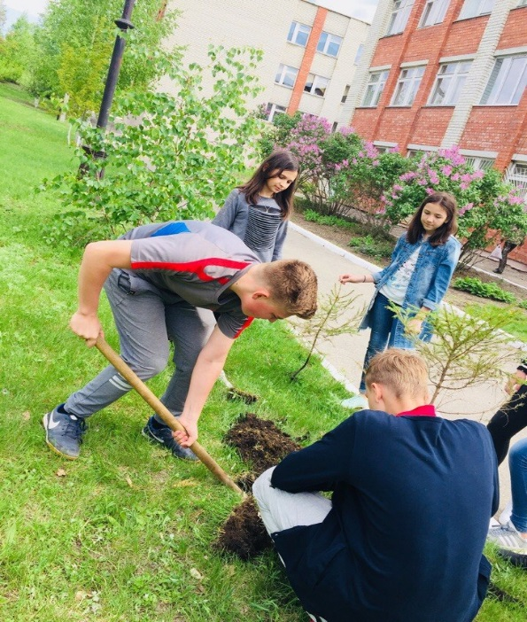
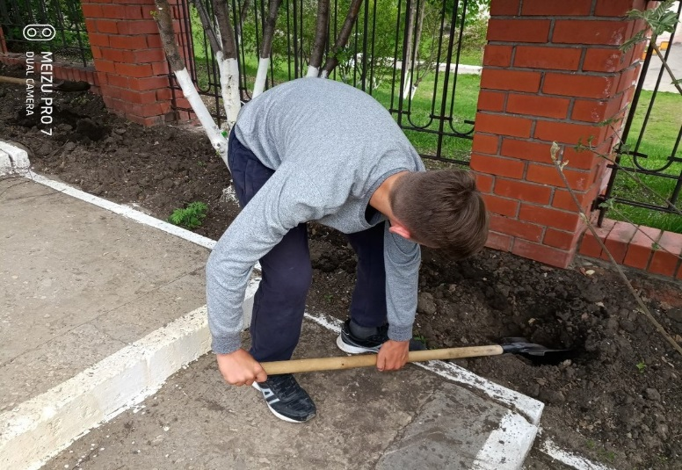
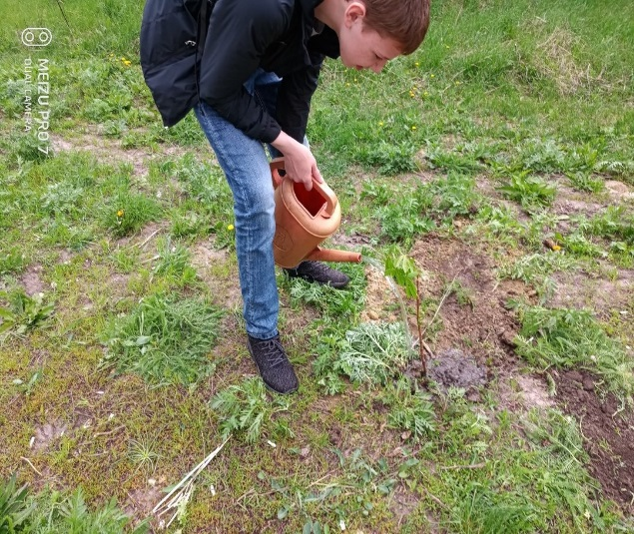
Природовосстановительная деятельность:
ежегодное участие в экологических акциях: «Береги лес! «Живи лес», «Сохраним лес!», «Посади лес- дыши вместе с планетой»;
посадка саженцев сосны, берёзы, осины;
сбор семян желудей, каштанов, рябины и передача их в качестве посадочного материала в Вольский лесхоз.

Slide 10
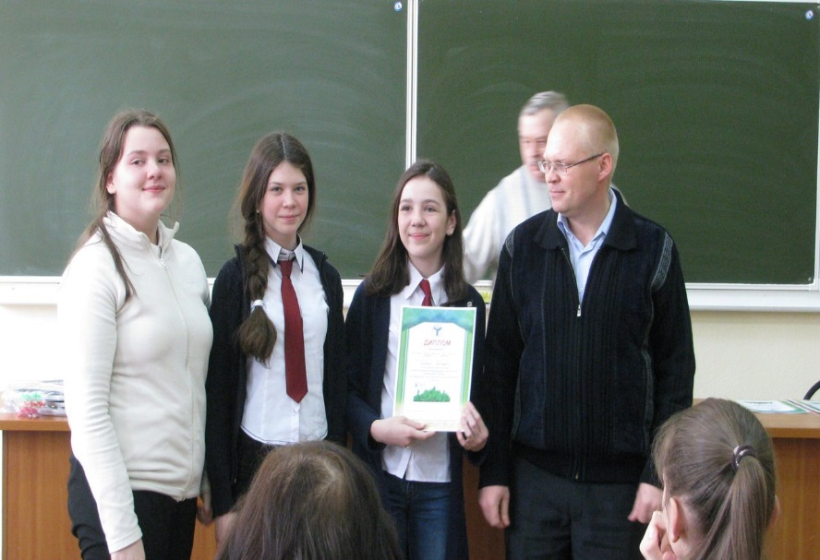
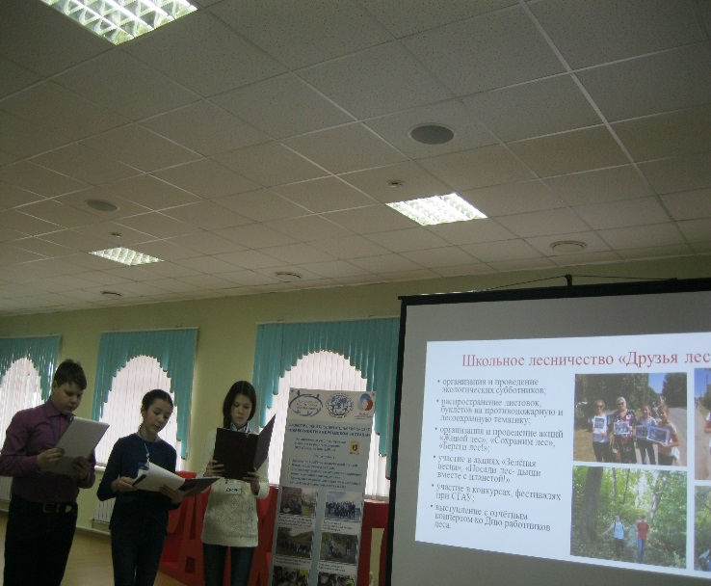
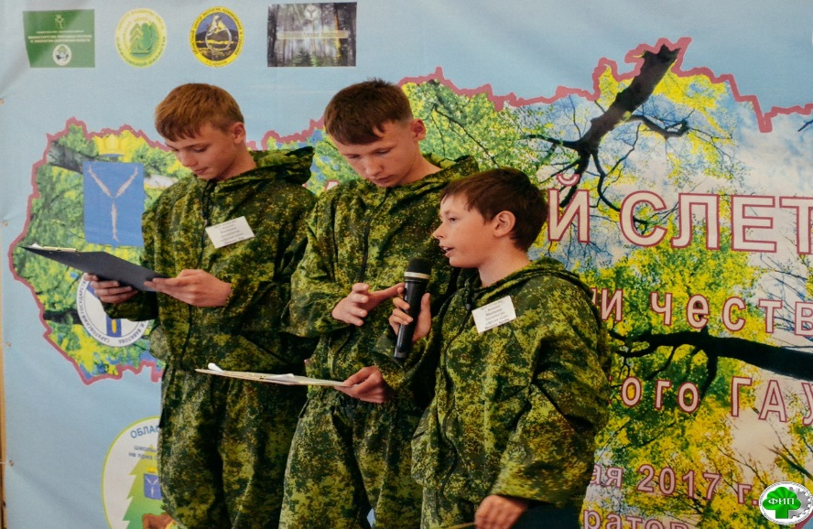
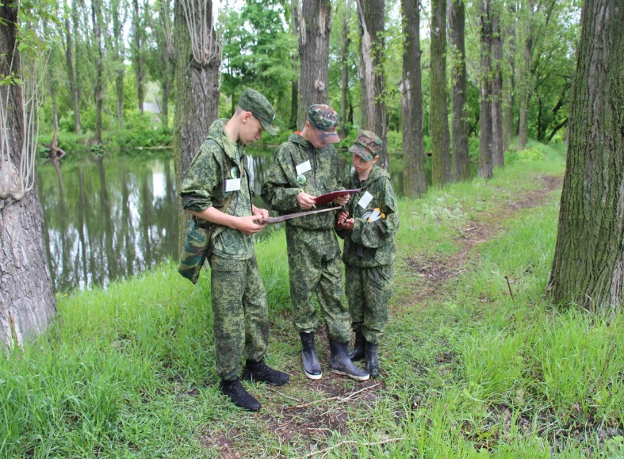
Конкурсная деятельность:
ежегодное участие в региональных конкурсах, конференциях, слётах при поддержке СГАУ;
конференция «Зелёный город», призёры 2016, 2017, 2018 г.
региональный слёт школьных лесничеств в г. Саратове 2017 г.- лауреаты.

Slide 11
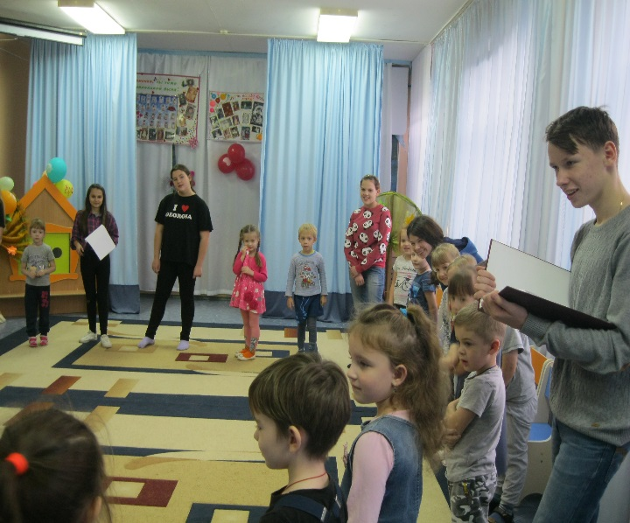
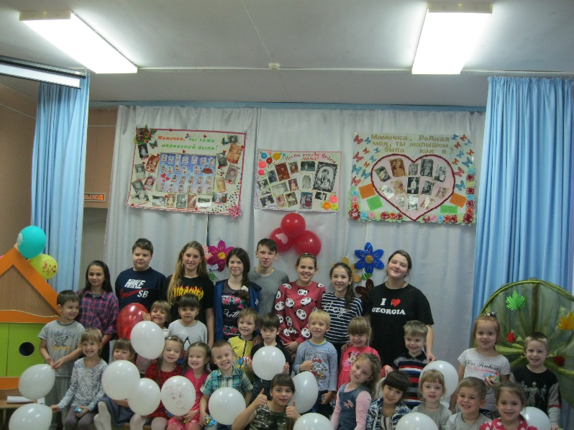
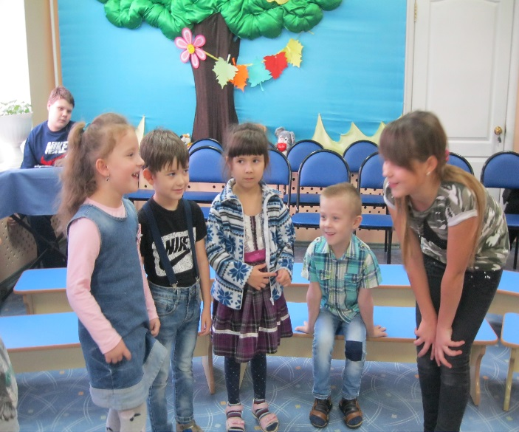
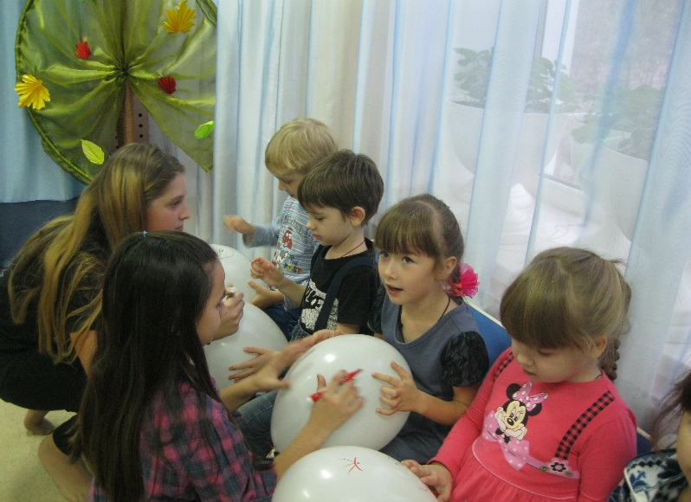
Воспитательная деятельность:
сотрудничество с окрестными детскими садами «Ласточка», «Росинка», «Сказка»;
проведение игр, эстафет, конкурсов, бесед о пользе и охране леса, постановка экологических сказок.

Slide 12
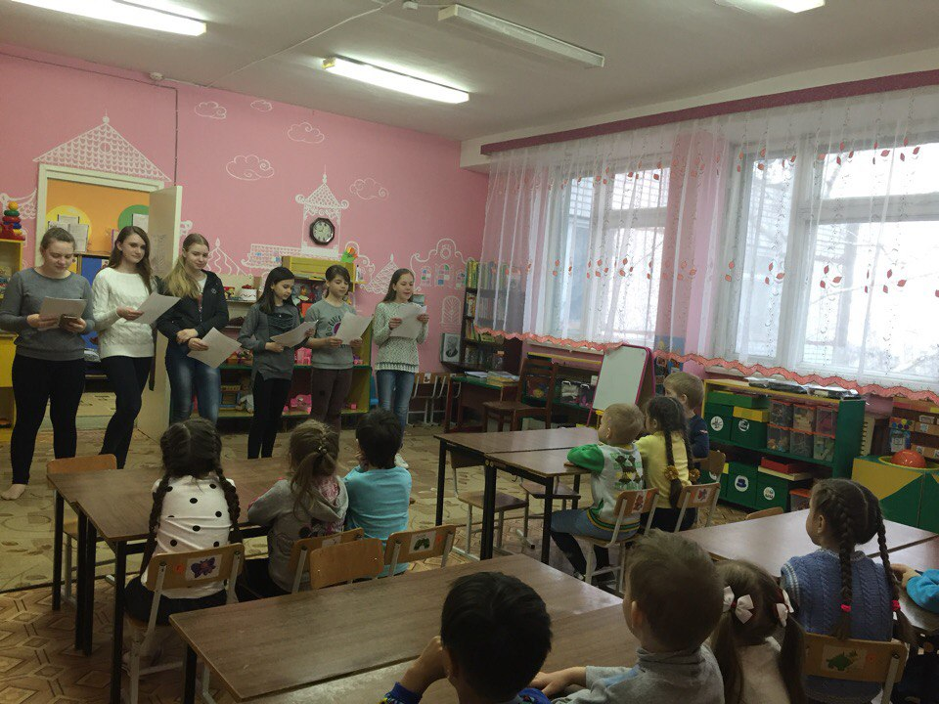
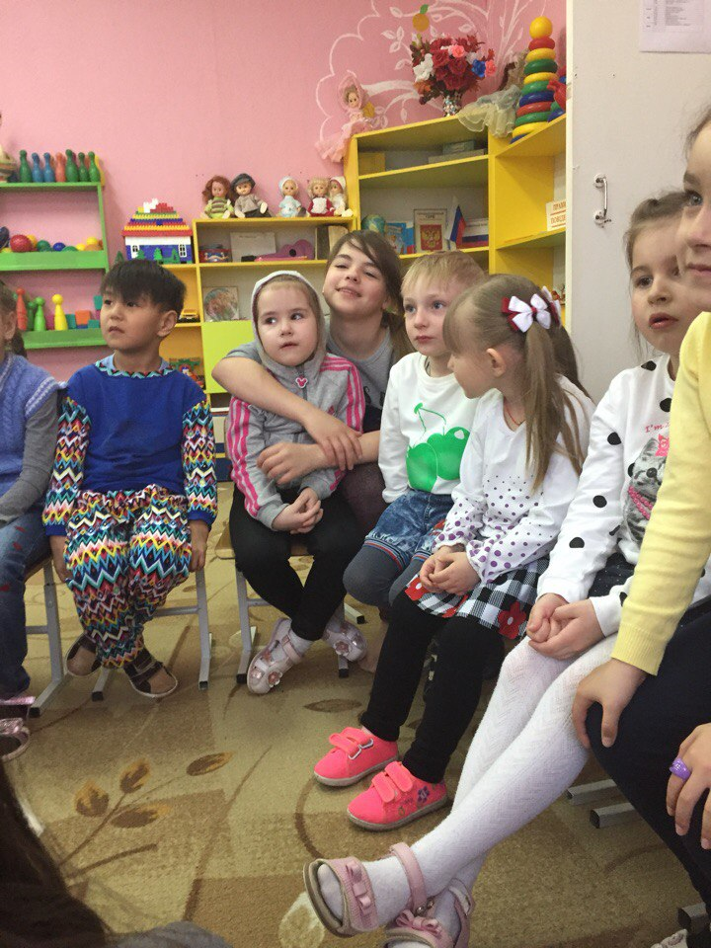
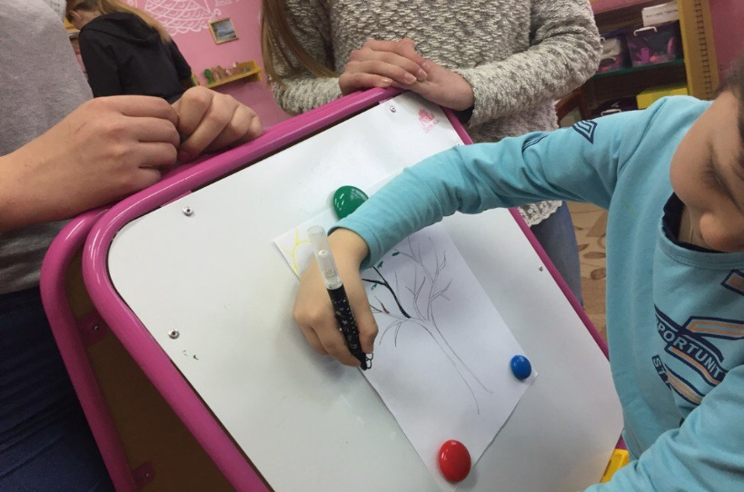
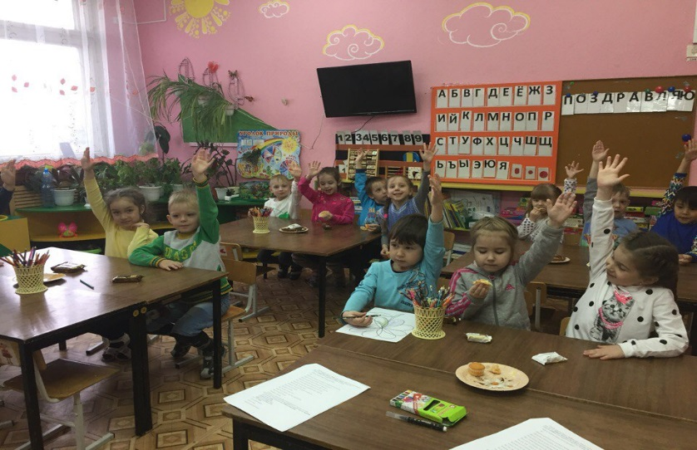
Вывод: любовь к природе и её дарам, необходимо прививать с раннего детства, только тогда можно будет воспитать чувство гуманного отношения к ней у подрастающего поколения.

Slide 13
НАШИ СОЦИАЛЬНЫЕ ПАРТНЁРЫ:
ООО «ВОЛГАСТРОЙПРОЕКТ» (Кожевников А.Н.)
Вольское лесничество (Яковлев С.Г., Сотников А.В.)
Центральная Детская Библиотека (Юдина Р.)
СГАУ (Д. Еськин)
Краеведческий музей (Отдел природы и картинная галерея (Н. Холматова).
МДОУ №1 и МДОУ №30
Вольский лесхоз (А. Чекалин)

Slide 14
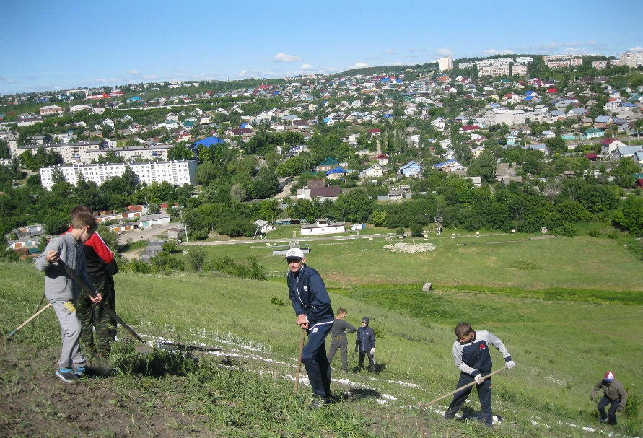
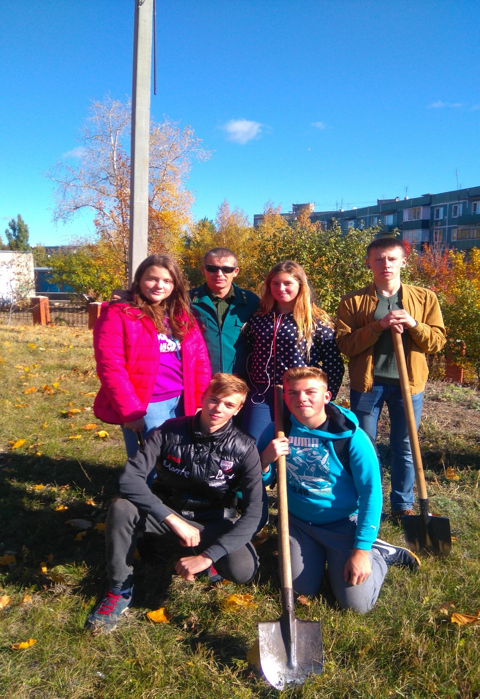
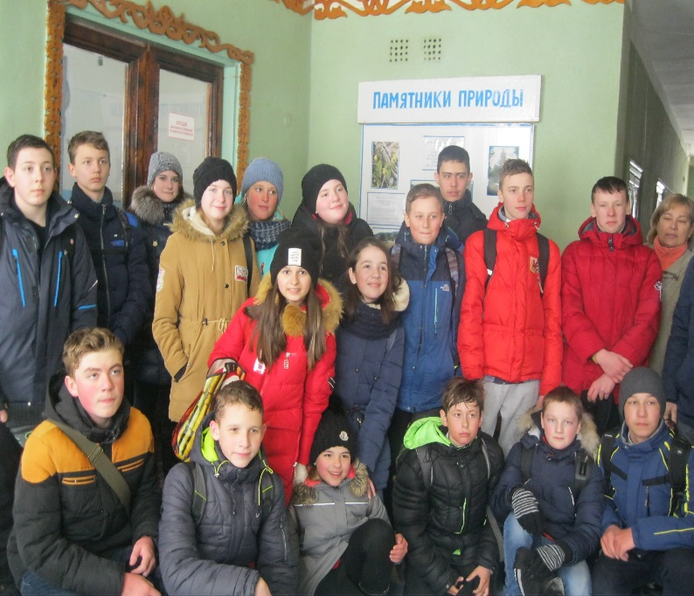
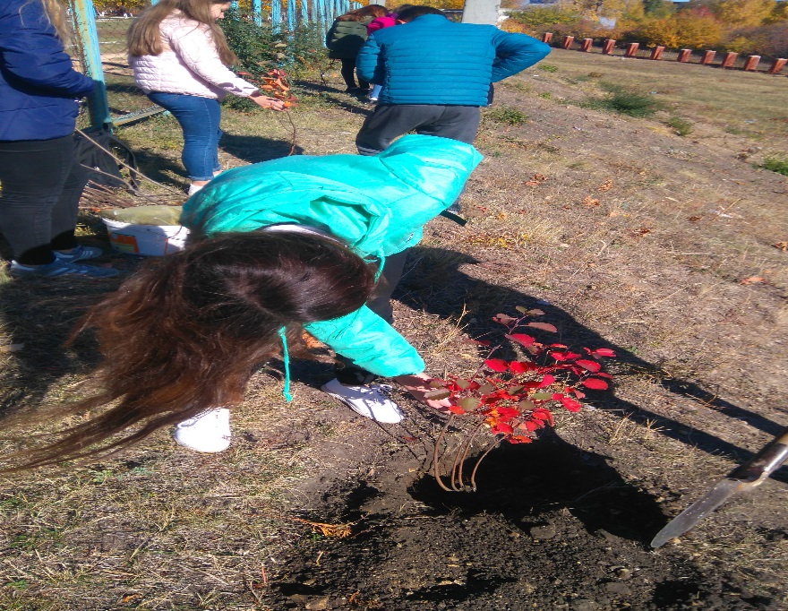
Вместе сохраним природу родного края!

